Slide 1

CHÀO MỪNG CÁC CON ĐẾN VỚI
TIẾT HOẠT ĐỘNG TRẢI NGHIỆM

Slide 2
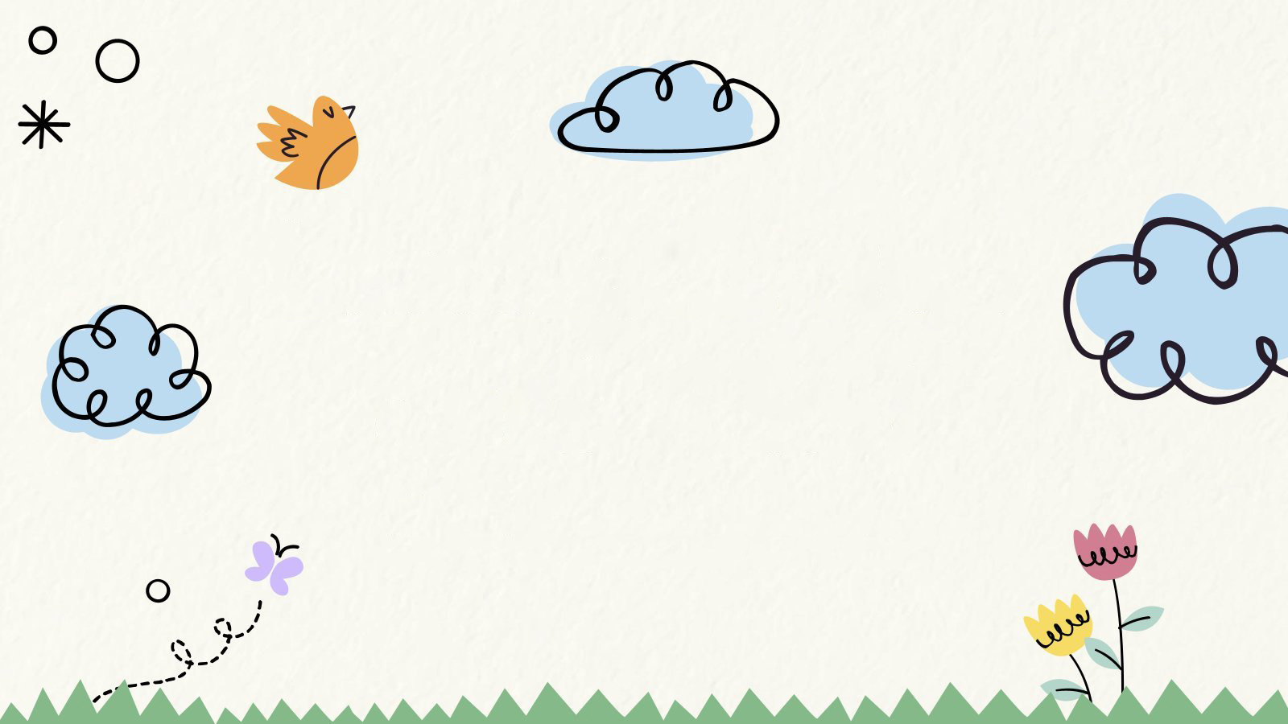
KIỂM TRA BÀI CŨ

Slide 3
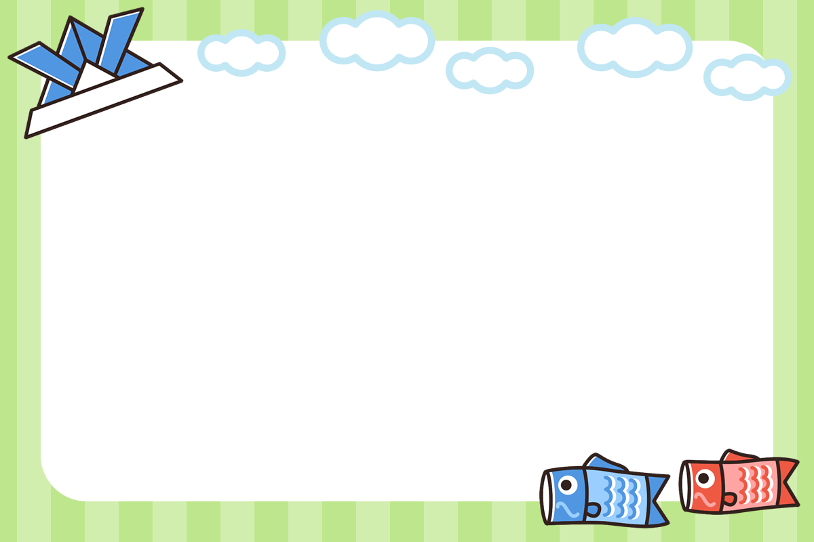
Minh tức giận vì Nam lấy đồ chơi của mình. Nếu em là Minh, em sẽ làm gì?
A. Giành lại đồ chơi
B. Tức giận và không cho Nam chơi cùng
C. Giữ bình tĩnh và chia sẻ đồ chơi với Nam

Slide 4
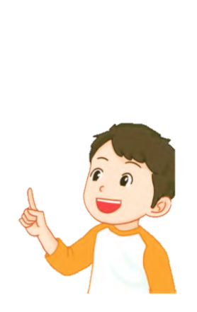
Em hãy thực hiện lại động tác giữ bình tĩnh khi gặp cảm xúc không tốt.

Slide 5

HOẠT ĐỘNG TRẢI NGHIỆM
“Em chọn thể hiện cảm xúc tích cực”

Slide 6



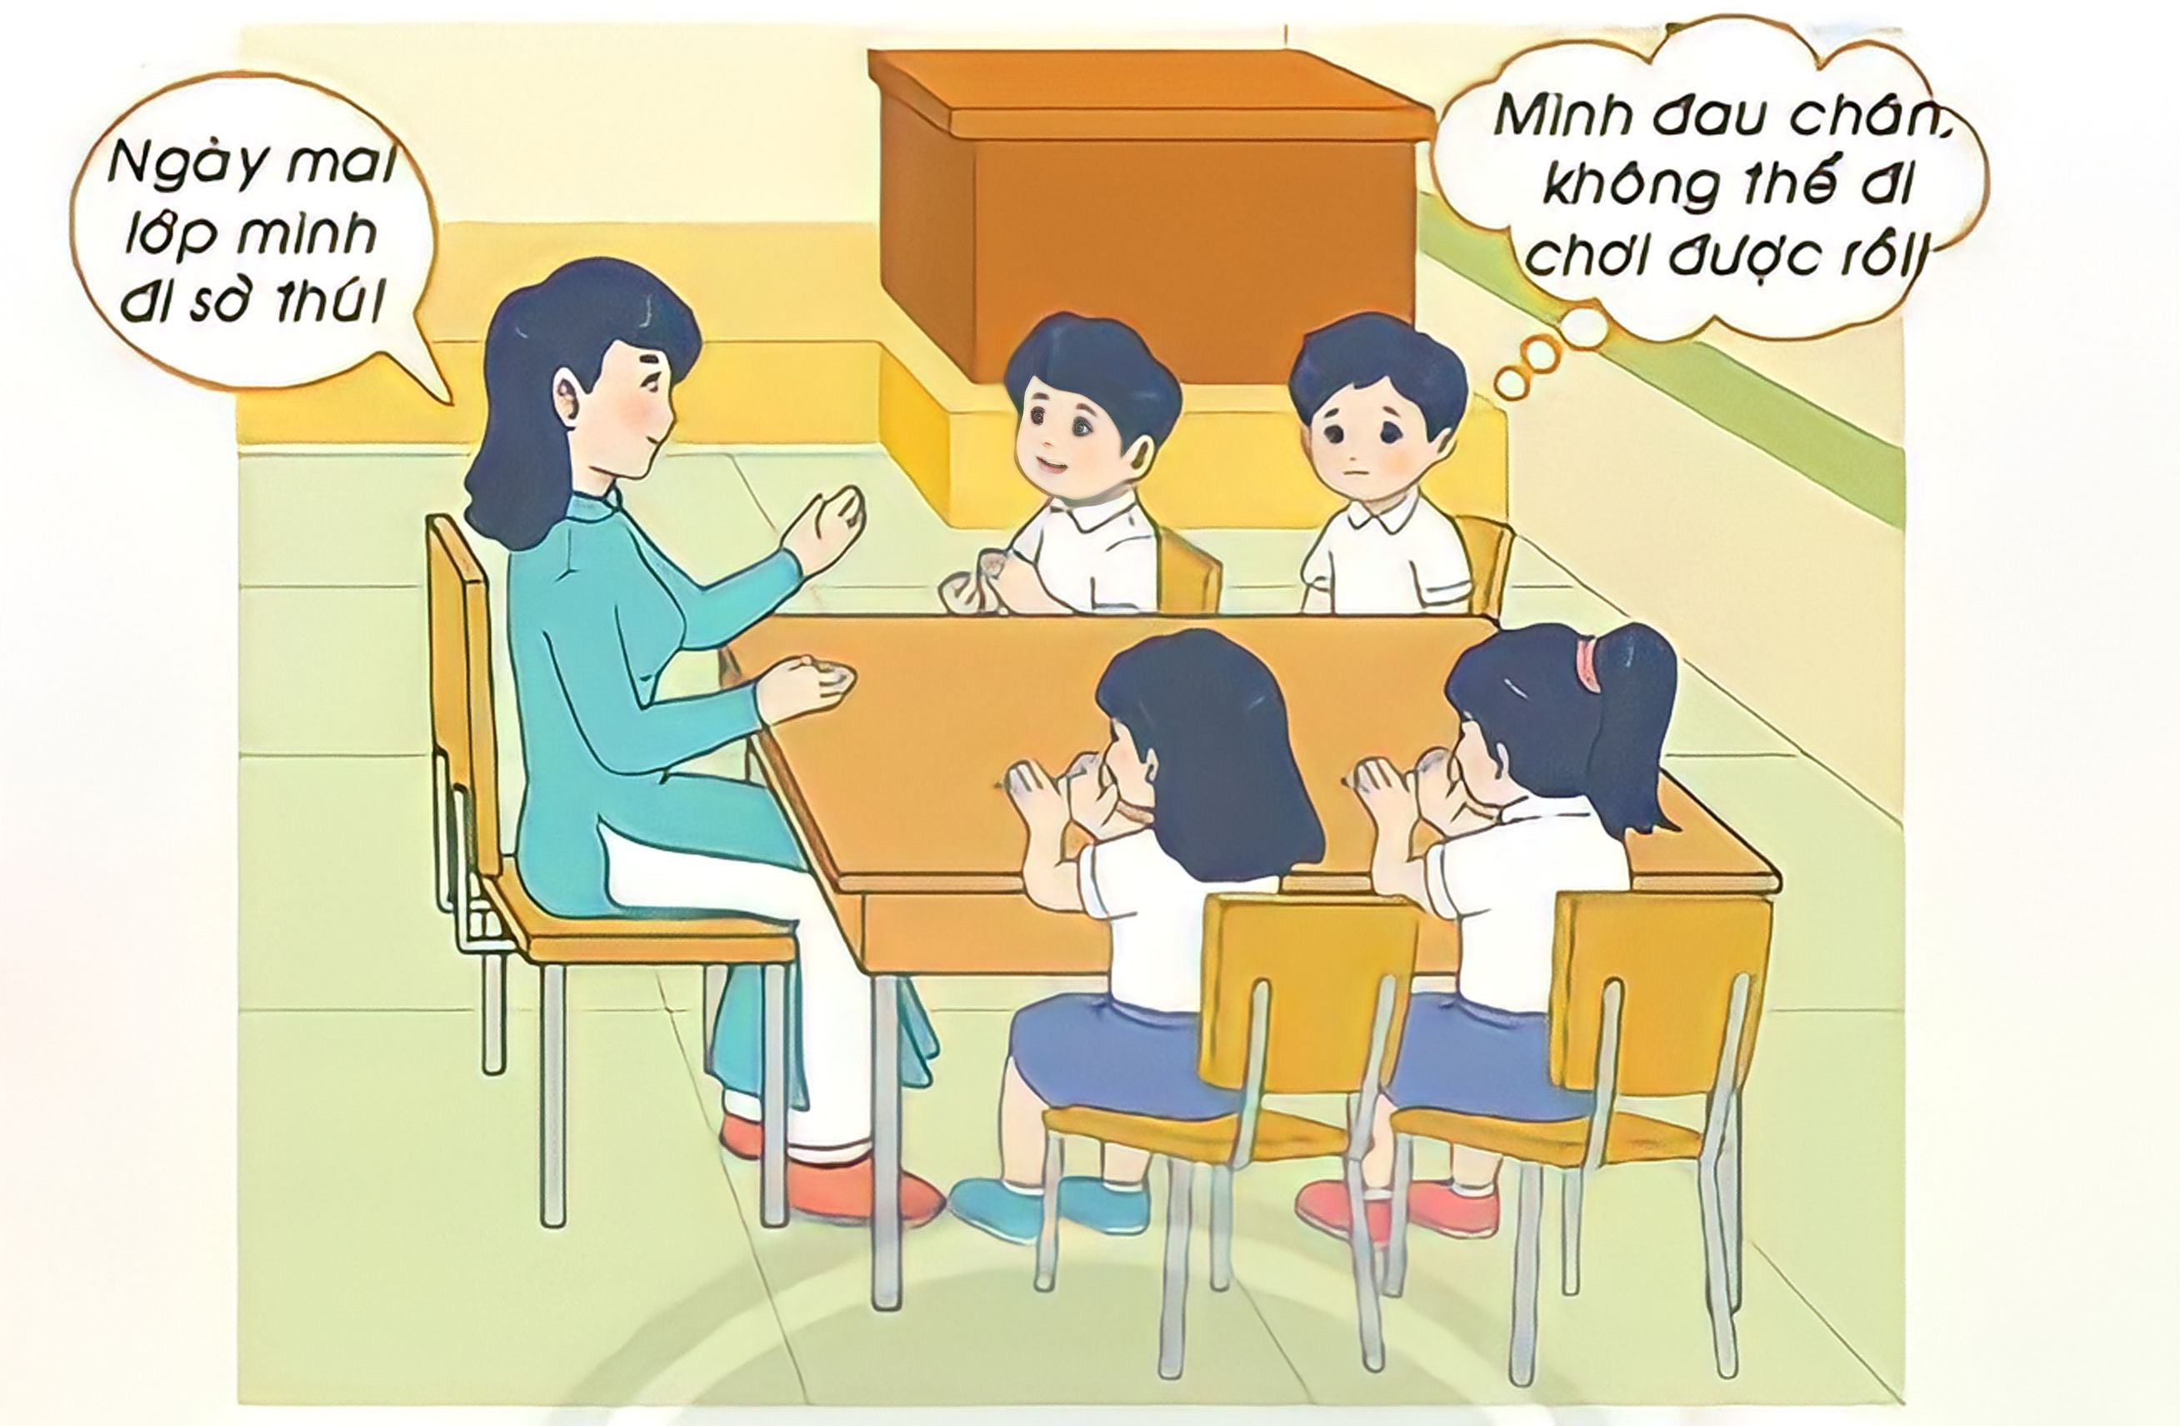
a) Nghe cô giáo thông báo, cảm xúc của mỗi bạn như thế nào?

Slide 7


Slide 8
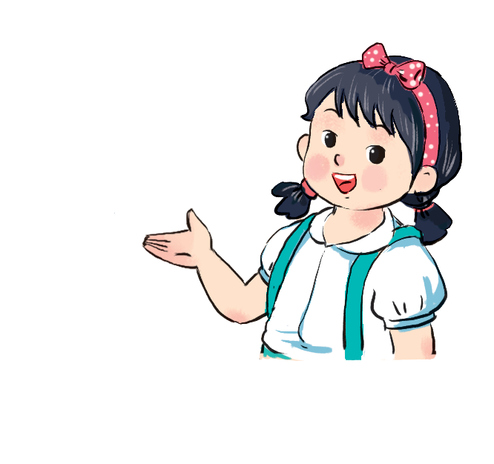
b) Em cần làm gì để tôn trọng cảm xúc của bạn?
Khi bạn của mình gặp những cảm xúc tiêu cực, em cần phải làm gì để tôn trọng cảm xúc của bạn?

Slide 9
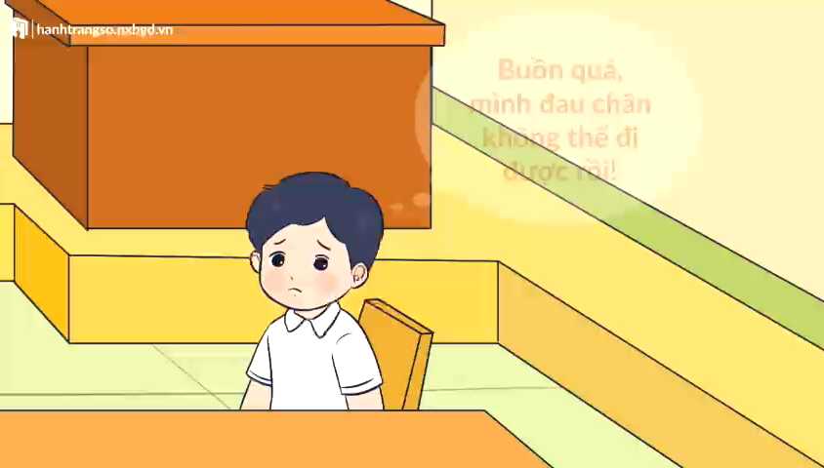

Slide 10


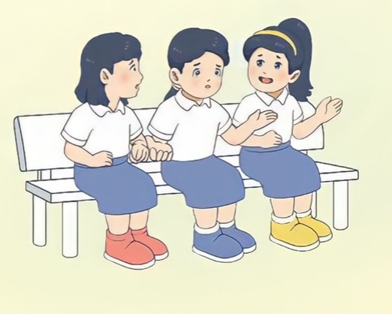

Nếu gặp chuyện không vui là người thân của em, em sẽ làm gì?
Nếu em thấy bạn buồn vì bị điểm kém, em sẽ làm gì?
Em đã gặp chuyện không vui chưa? Lúc đó em ứng xử như thế nào?

Slide 11

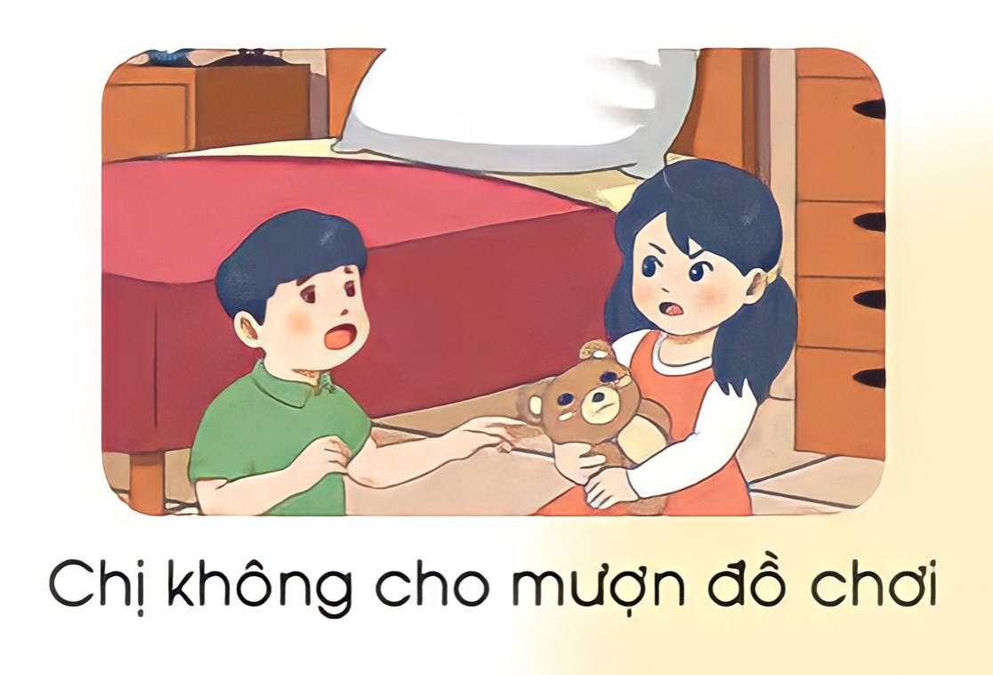
Chị không cho em mượn đồ chơi

Slide 12
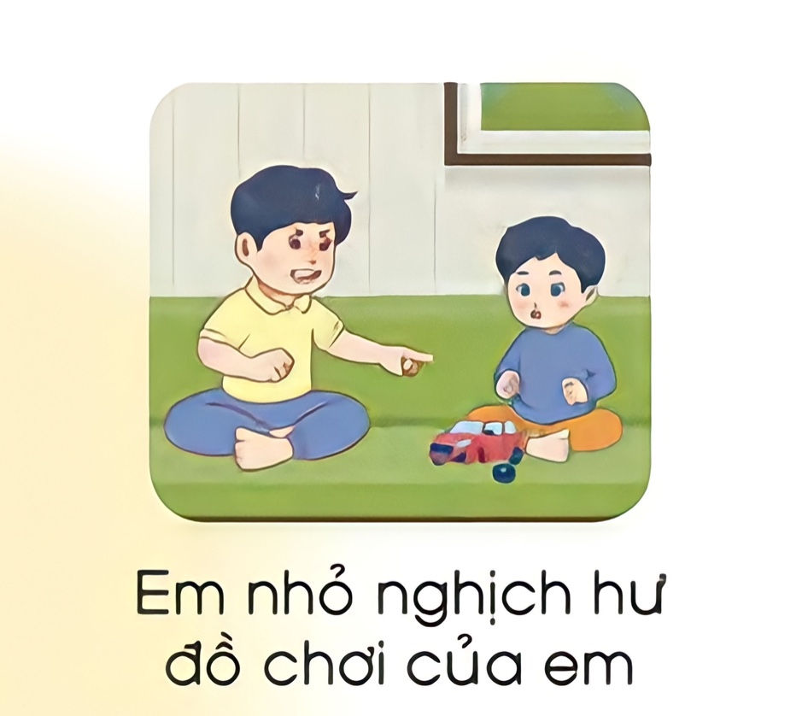
Em nhỏ nghịch hư đồ chơi của em

Slide 13
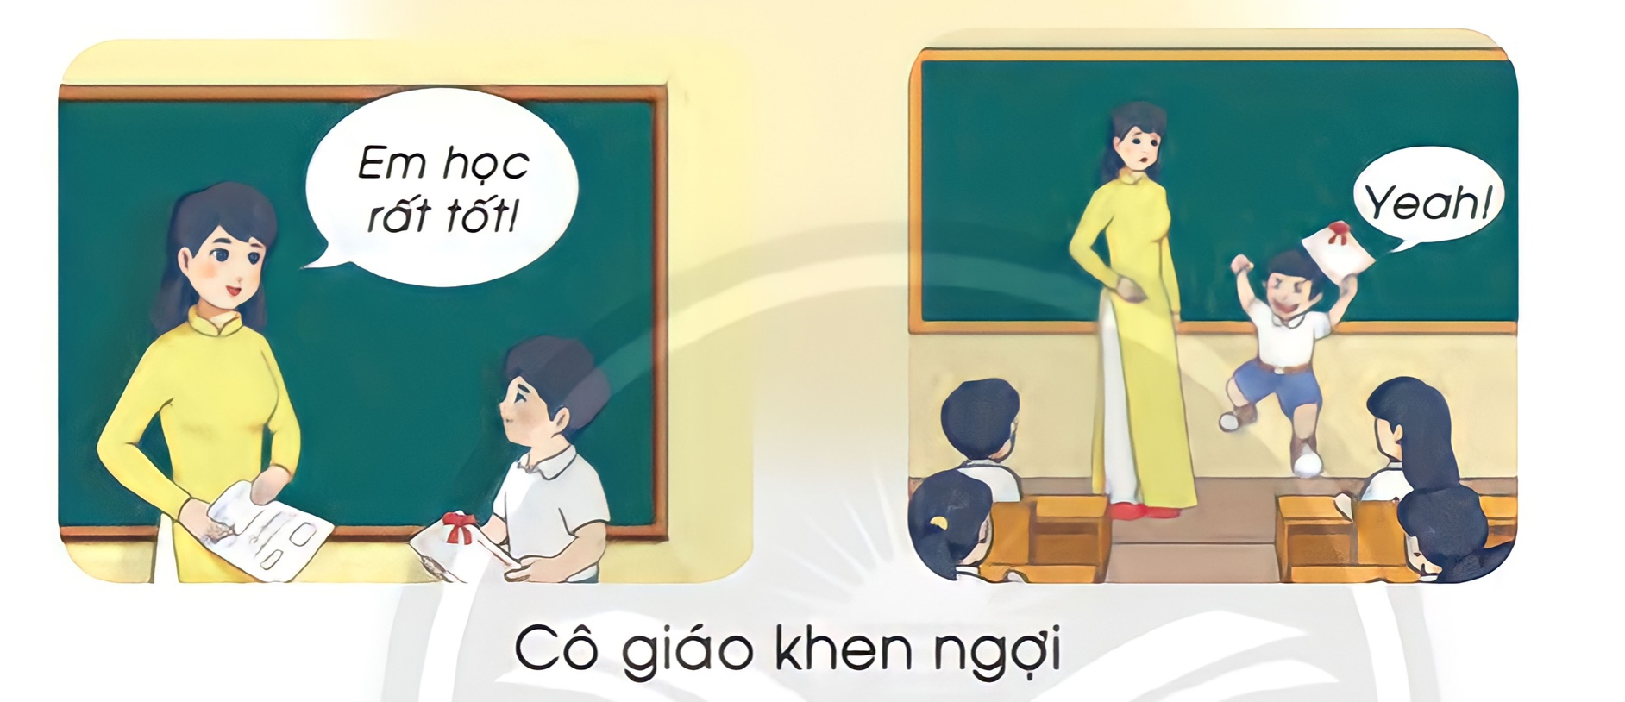
Cô giáo khen ngợi

Slide 14



Điều em học và làm được | Tốt | Cần cố gắng
Phân biệt được một số cảm xúc cơ bản.
Thể hiện được cảm xúc theo cách tích cực.
Biết cách tôn trọng cảm xúc của người khác.
Em xử lí được tình huống.

Slide 15
Dặn dò
- Luôn thể hiện cảm xúc tích cực và tôn trọng cảm xúc của người khác trong mọi hoàn cảnh.
- Chuẩn bị và xem trước chủ đề 7 “Em và những người xung quanh”.

